Slide 2
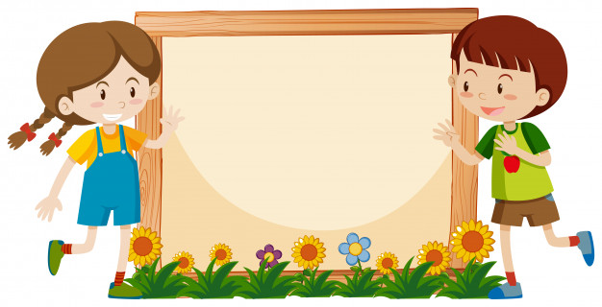
Bài 92:
oa oe

Slide 3
Khám phá

Slide 4
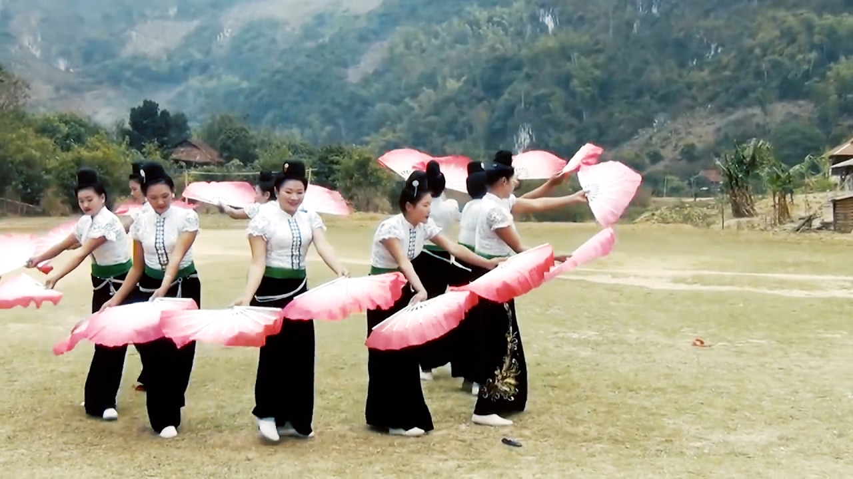
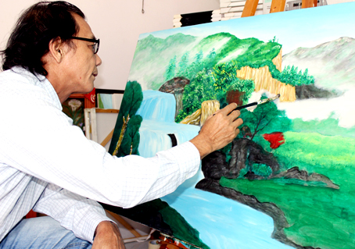
họa sĩ
múa xòe
họa
xòe
oe
e
o
oa
oe
oa
a
o
o
a
oa
o
e
oe

Slide 5
Đọc từ
ứng dụng

Slide 6
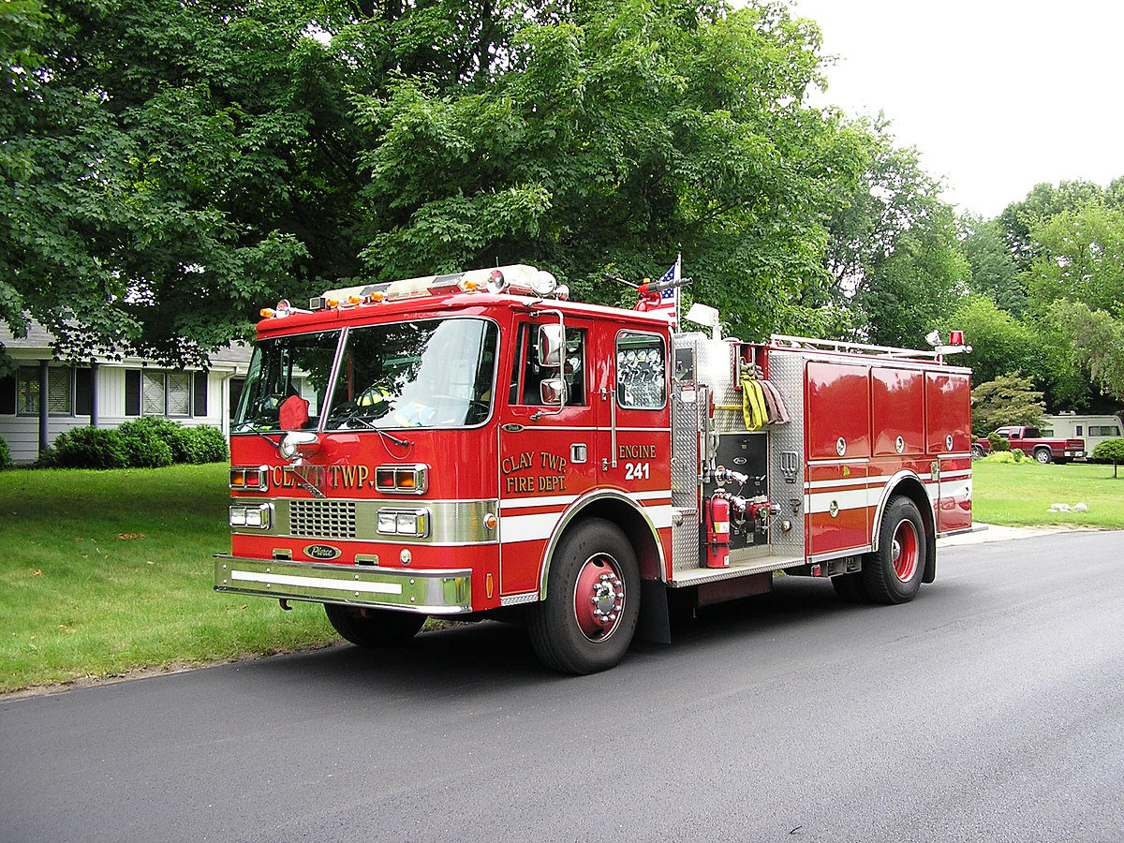
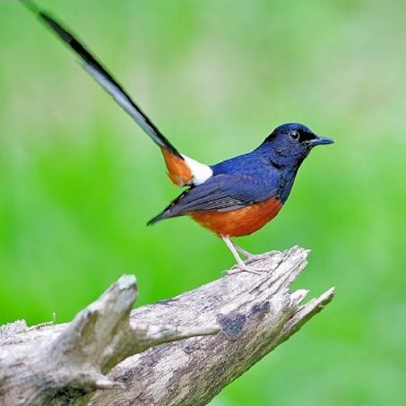
hoa loa kèn
lập lòe
xe cứu hỏa
chích chòe

Slide 7
hoa loa kèn
lập lòe
xe cứu hỏa
chích chòe

Slide 8
oa
oa
lập lòe
hoa loa kèn
oe
chích chòe
oa
oe
xe cứu hỏa

Slide 9
Tạo tiếng
đóa
đ
oa
'
đóa
đóa hoa

Slide 10
Tạo tiếng
.
oa
̀
́
̉
̃
.
oe
̀
́
̉
̃

Slide 11
Viết

Slide 12
Ξ

Slide 13
φψ

Slide 14
hĲ ǧź
júa xφǩ

Slide 17
Tô màu cho đúng
Khi vẽ tranh, em cần chú ý điều gì?
Khi em vẽ tranh, nhớ tô màu cho đúng!
Bụng con chích chòe lửa tô màu đỏ pha cam.
Nắng thì vàng hoe. Hoa cúc vàng tươi. Hoa hòe vàng nhạt.
Màu xanh lơ cho bầu trời. Màu xanh thẫm cho biển cả. Màu xanh lá cho những tán cây đang tỏa bóng.
oe
oe
oa
oe
oa

Slide 18
Nói và nghe
Đố bạn:
Hoa gì cần tô màu đỏ?

Slide 19
CHÚC CÁC EM HỌC GIỎI!

